Slide 1
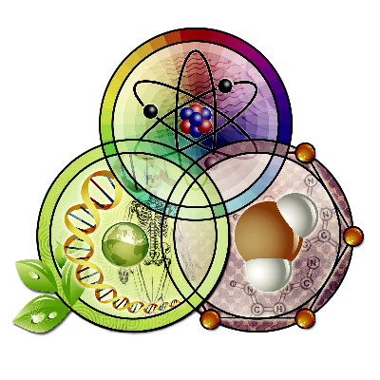
স্বাগতম

Slide 2
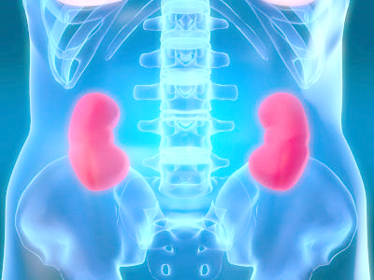
পরিচিতি
মোঃ আবুল হাশেম
বিএসসি (অনার্স), এমএসসি (প্রাণিবিদ্যা)
সহকারী শিক্ষক
ছদাহা কেঁওচিয়া উচ্চ বিদ্যালয়
সাতকানিয়া, চট্রগ্রাম।
ইনডেক্স নং- ১১৪৪৯৩৯
ই-মেইলঃ m.a.hasem7181@gmail.com
মোবাইল নং- ০১৭১৭-৫৩৮৩১০
শ্রেণি- নবম
বিষয়- জীববিজ্ঞান
অধ্যায়- অষ্টম

Slide 3
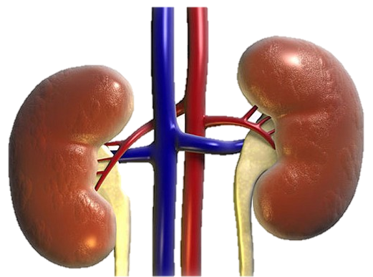
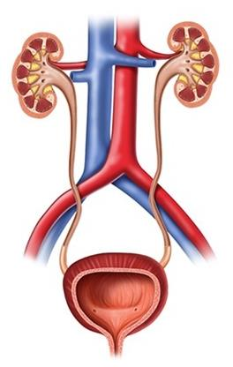
এর কাজ বলতে পার?
কী দেখছ?
৯০ ভাগ পানি, বিভিন্ন লবণ, ইউরিয়া, ইউরিক এসিড,অ্যামোনিয়া N2 গঠিত বর্জ্য নির্গত করে।

Slide 4
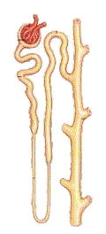
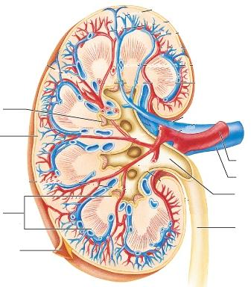
বৃক্ক/কিডনির কার্যিক একক হলো নেফ্রন
?
নেফ্রন
পেলভিস
রেনাল পিরামিড
ইউরেটার
ক্যাপসুল
প্রতি বৃক্কে ১০-১২ লক্ষ নেফ্রন
বৃক্কের লম্বচ্ছেদ

Slide 5
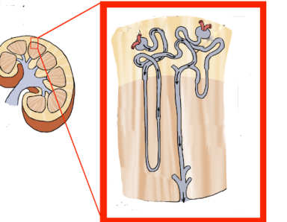
নেফ্রনের গঠন

Slide 6
শিখনফল
এই পাঠ শেষে শিক্ষার্থীরা…
১। নেফ্রন কী তা বর্ণনা করতে পারবে;
২। নেফ্রনের স্বচিত্র গঠন বর্ণনা করতে পারবে;
৩। বৃক্কের কাজ ব্যাখ্যা করতে পারবে ।

Slide 7
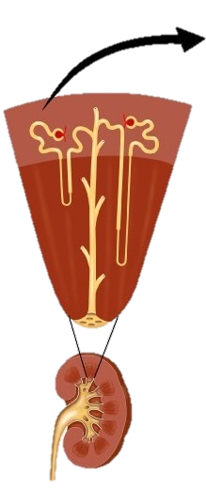
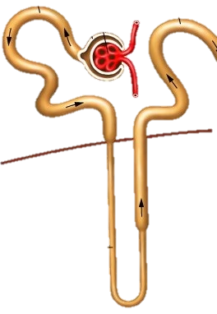
নেফ্রনের গঠন
রেনাল করপাসল
সংগ্রাহক নালী
রেনাল টিউব্যুল

Slide 8
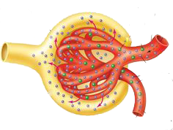
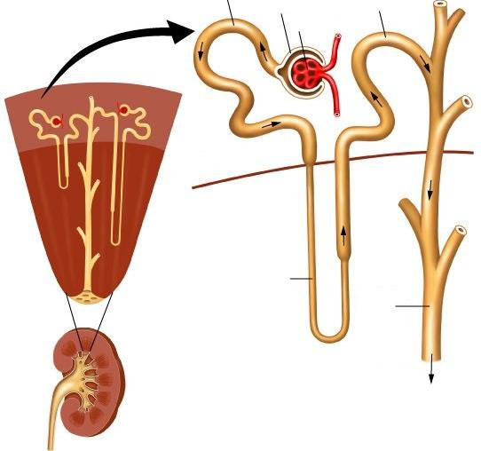
নেফ্রন রেনাল করপাসল ও রেনাল টিউব্যুল নিয়ে গঠিত
বোম্যান্স ক্যাপসুল
গ্লুমেরুলাস
নিকটবর্তী প্যাচানো নালিকা
রেনাল করপাসল
কর্টেক্স অঞ্চল
মেডুলা অঞ্চল
হেনলির লুপ
প্রান্তীয় প্যাঁচানো নালিকা
নেফ্রন
সংগ্রাহক নালী

Slide 9
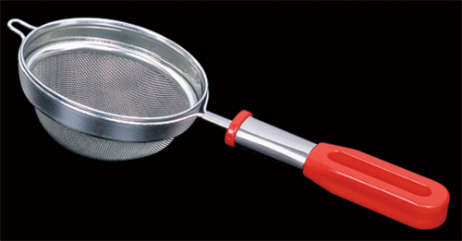
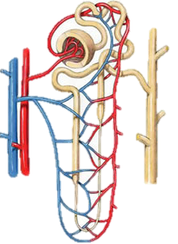
নেফ্রনের গঠন
বোম্যান্স ক্যাপসুল দ্বিস্তর বিশিষ্ট পেয়ালার মত
ধমনি থেকে সৃষ্ট অ্যাফারেন্ট আর্টারিওল ক্যাপসুলের ভিতর ৫০ টি কৈশিকনালিকা তৈরি করে।
আবার কৈশিক নালিগুলো মিলিত হয়ে ইফারেন্ট আর্টারিওল সৃষ্টি করে এবং ক্যাপসুল থেকে বের হয়।

Slide 10
রেনাল টিউব্যুল
১) নিকটবর্তী প্যাঁচানো নালিকা
৩) প্রান্তীয় প্যাঁচানো নালিকা
২) হেনলির লুপ

Slide 11
এখন নেফ্রনের গঠন ও বৃক্কের কাজ ভিডিওতে দেখ

Slide 12
দলগত কাজ সময়: 10মি.
এই অঙ্গটির চিত্র অংকন করে ছকে চিহ্নিত অংশের কাজ লিখ
ক্রম | চিহ্নিত অংশ | কাজ
১।

Slide 13
মূল্যায়ন
১। নেফ্রন কী ?
২। নাইট্রোজেন গঠিত বর্জ্য-
।) ক্রিয়েটিনিন
।।) ইউরিক এসিড
।।।) বাই কার্বনেট
কোনটি সঠিক-
ক) । খ) ।। গ) । ,।। ঘ) ।, ।।, ।।।
3। গ্লোমেরুলাস কী?
৪। রেনাল টিউব্যুল কয়টি অংশে বিভক্ত?

Slide 14
বাড়ির কাজ
একটি নেফ্রনের চিহ্নিত চিত্র আঁক।

Slide 15
ধন্যবাদ

